Slide 1
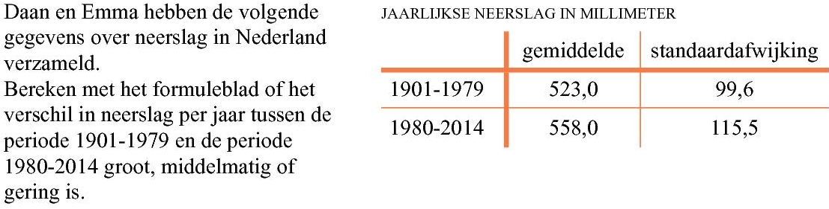
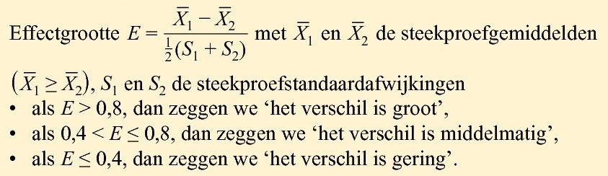







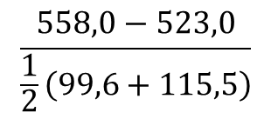
Opgave 21
$$\left({\overline{X}}_{2}\right)$$
$$\left(S_{2}\right)$$
$$\left({\overline{X}}_{1}\right)$$
$$\left(S_{1}\right)$$
Bij deze gegevens is de effectgrootte het meest geschikt
$$\frac{558,0−523,0}{\frac{1}{2}\left(99,6+115,5\right)}$$
$$E=$$
$$E=0,3254$$
$$≤0,4$$
Het verschil is gering
( formuleblad )

